Slide 1
Four Connecté
Partie EC

Slide 2
Sommaire
- Introduction du projet
- Ma partie au sein du projet :
. 1er Partie : Régulateur Programmateur
. 2^{éme} Partie : Thermocouple
. 3^{éme} Partie : Contacteur
. 4^{éme} Partie : PID
. 5^{éme} Partie : Serveur API REST
. 6^{éme} Partie : Application Technicien
- Coût du projet

Slide 3



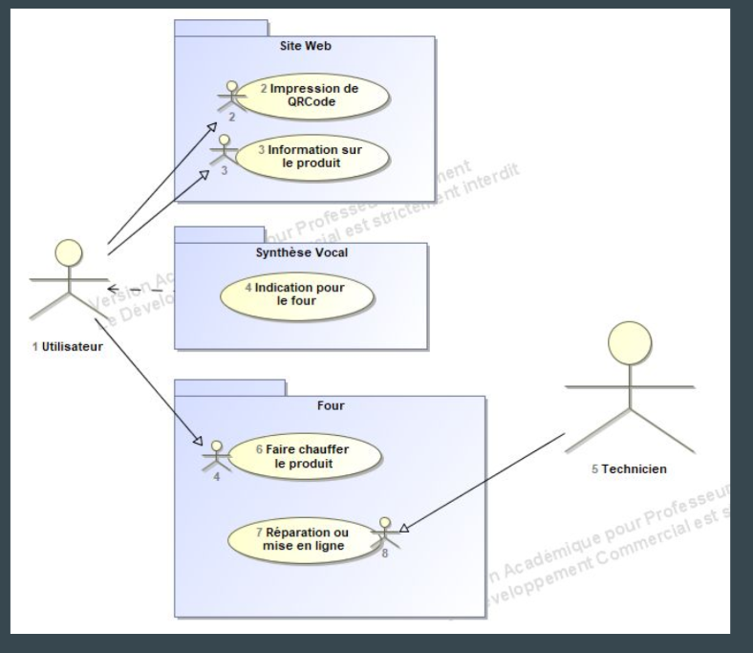

Introduction
Le projet est divisé :
- Machine d’état
- Lecteur QR Code
- Synthèse Vocale
- Support de communication
- Horloge mise à l’heure
- Interface de configuration
- Interface graphique de super
vision du confection du
système et dépannage
- Partie matérielle + PID

Slide 4
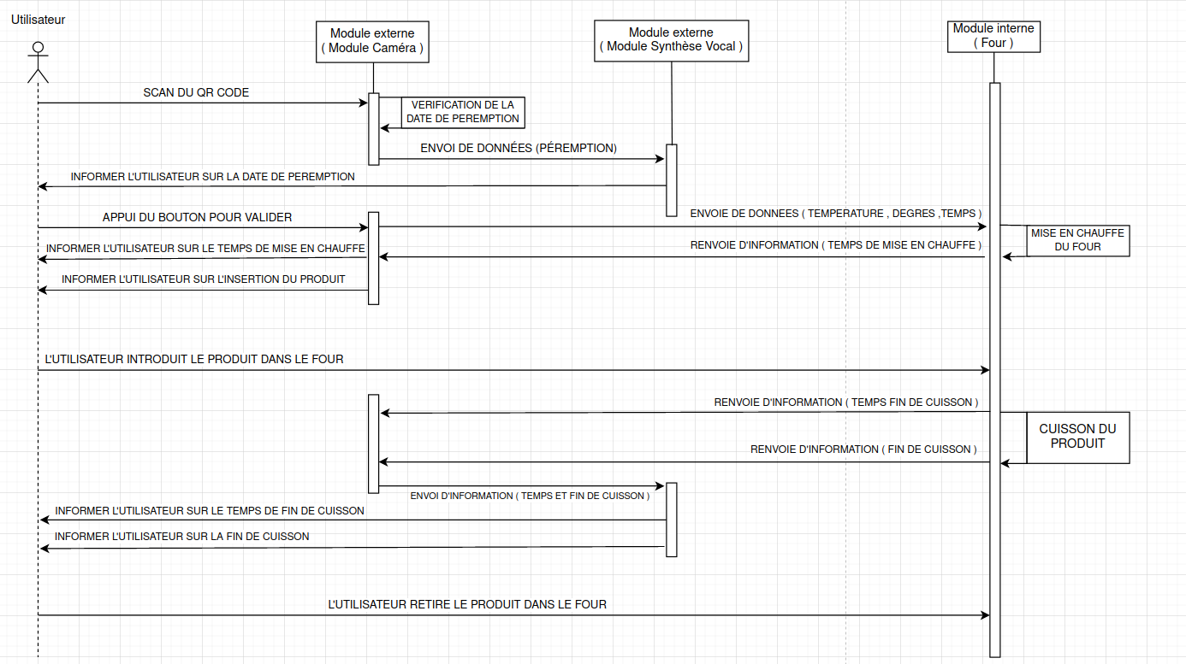
Diagramme de séquence

Slide 5
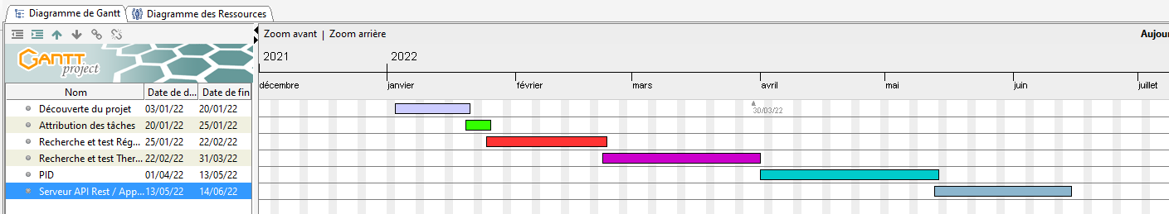
Diagramme de Gantt

Slide 6


PARTIE DU PROJET
Régulateur
Programmateur
Insertion d’un produit
: Four
Reçu de données
Alimentation
Du four sur le contacteur
Consigne
Valeur lue
Installation et récupération de la température
Relation de la résistance du four
Envoi de donnée
: Thermocouple
: Contacteur
Réception valeur
Température
Commande r
le contacteur
Commande du contacteur
Envoi de donnée
Thermocouple
: Régulateur programmateur
Contacteur
Réception
Donnée
Résistances
Alimentation
du contacteur
Four
Alimentation
Des appareils
: Alimentation
Alimentation des appareils

Slide 7
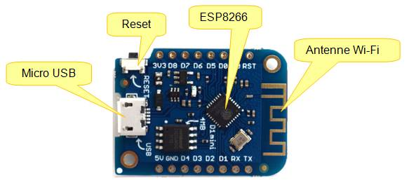
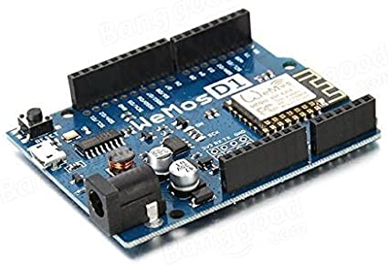
1er Partie du Projet : Régulateur Programmateur
D1 Mini ( ESP8266 )
D1 Mini ( ESP8266 )
D1 Mini ( ESP8266 )
Arduino UNO ( ESP8266 )
Dimensions : 34.2 x 25.6mm
Mémoire Flash : 16Mo (128MBit)
Tension de fonctionnement : 3.3V ou 5V
Broches d'E/S : 11
Avantages : Moins coûteux, Module plus petit pour une meilleur disposition.
Dimensions : 68,6 x 53,4mm
Mémoire Flash : 4Mo (128MBit)
Tension de fonctionnement : 3.3V
Broches d'E/S : 11
Avantages : Plus grand stockage .

Slide 8
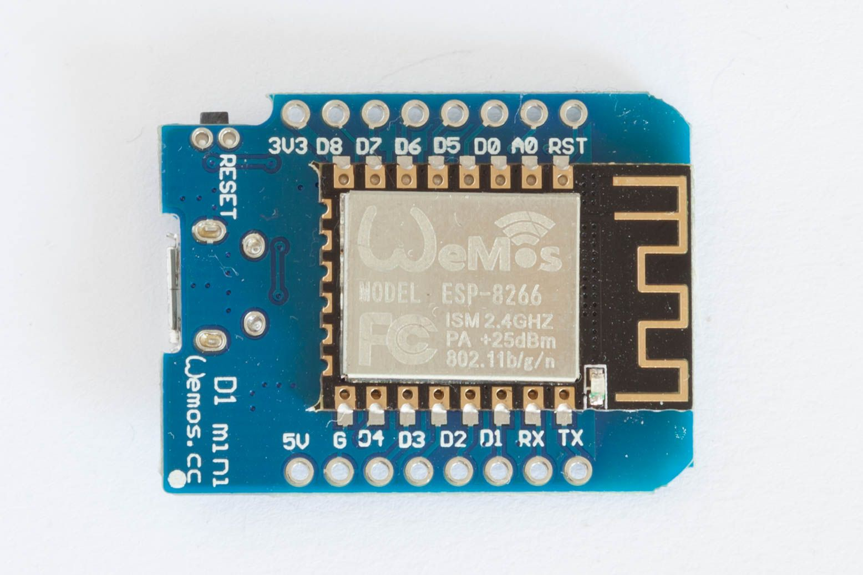
1er Partie du Projet : Choix régulateur Programmateur
D1 Mini ( ESP8266 )
D1 Mini ( ESP8266 )
Pour pouvoir l’utiliser sur Arduino :
- Installation de la Librairie esp8266
- Changer le type de carte avec : « LOLIN(WEMOS) D1 R2 & mini »
- Ne pas oublier le port COM.
- Puis tester un programme Blink pour voir le fonctionnement.

Slide 9
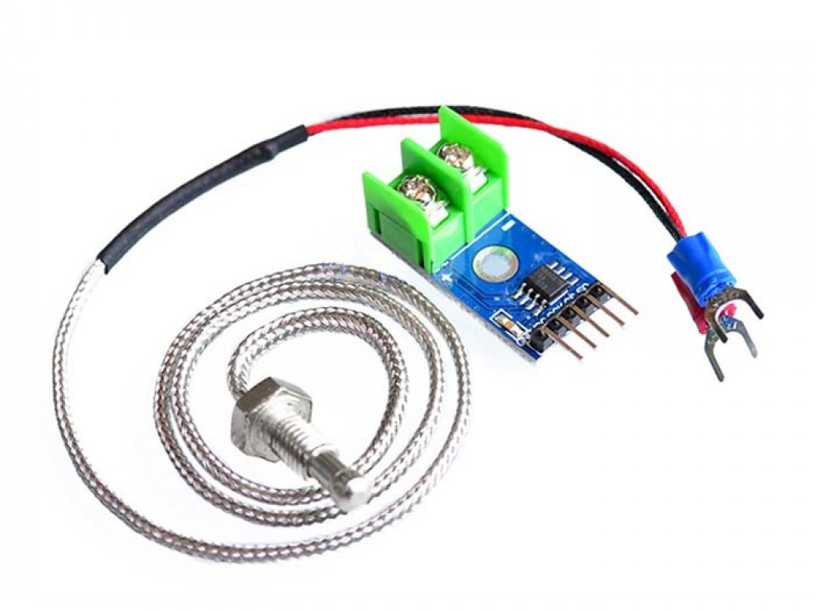
2eme Partie du Projet : Thermocouple
Thermocouple MAX6675
- Température : -200°C - 1300 °C
- Dimensions : 25,0 x 15,0mm
Branchement :
ESP8266
MAX6675
GND
GND
3V3
VCC
D8
D0
D7
CS
D6
CLK

Slide 10
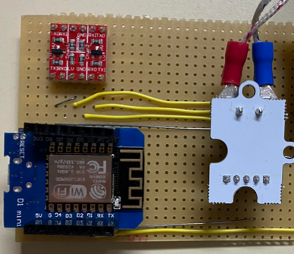
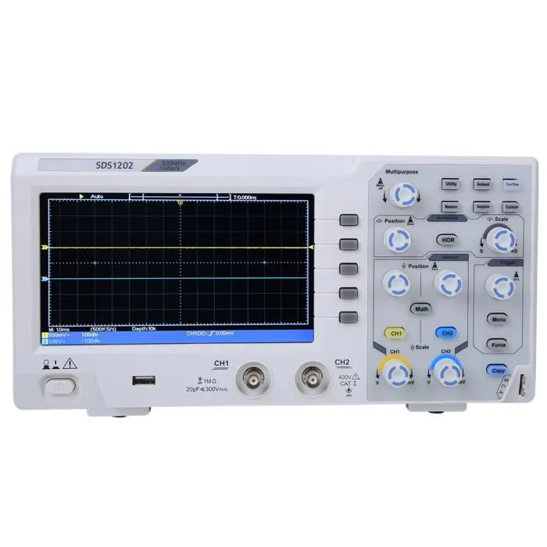
2eme Partie du Projet : Thermocouple
Thermocouple MAX6675 sur maquette
Utilisation d’un oscilloscope Thermocouple MAX6675
Problème : Lors du test du Thermocouple MAX6675
Court circuit : Mauvais Branchage

Slide 11
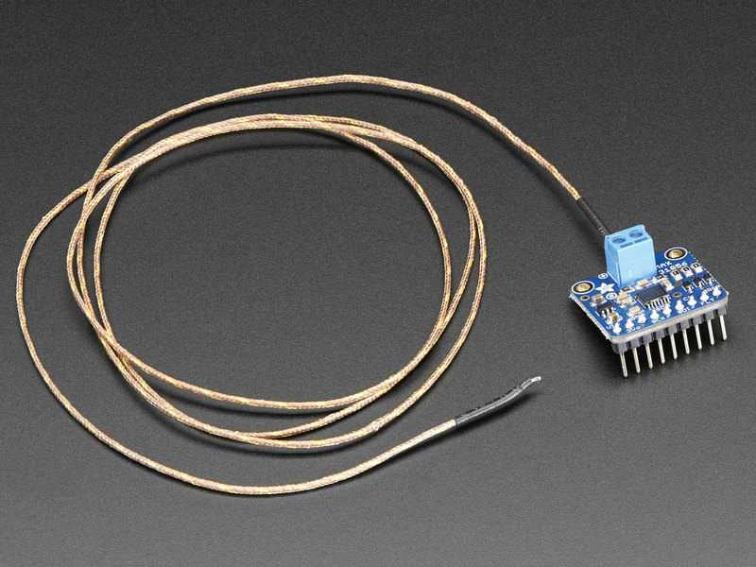
2eme Partie du Projet : Thermocouple
Thermocouple MAX31856
- Température : -210 °C à +1800 °C
- Dimensions : 2,5 x 2,2mm
Branchement :
ESP8266
MAX31856
GND
GND
3V3
VIN
D5
SCK
D6
SDO
D7
SDI
D4
CS

Slide 12
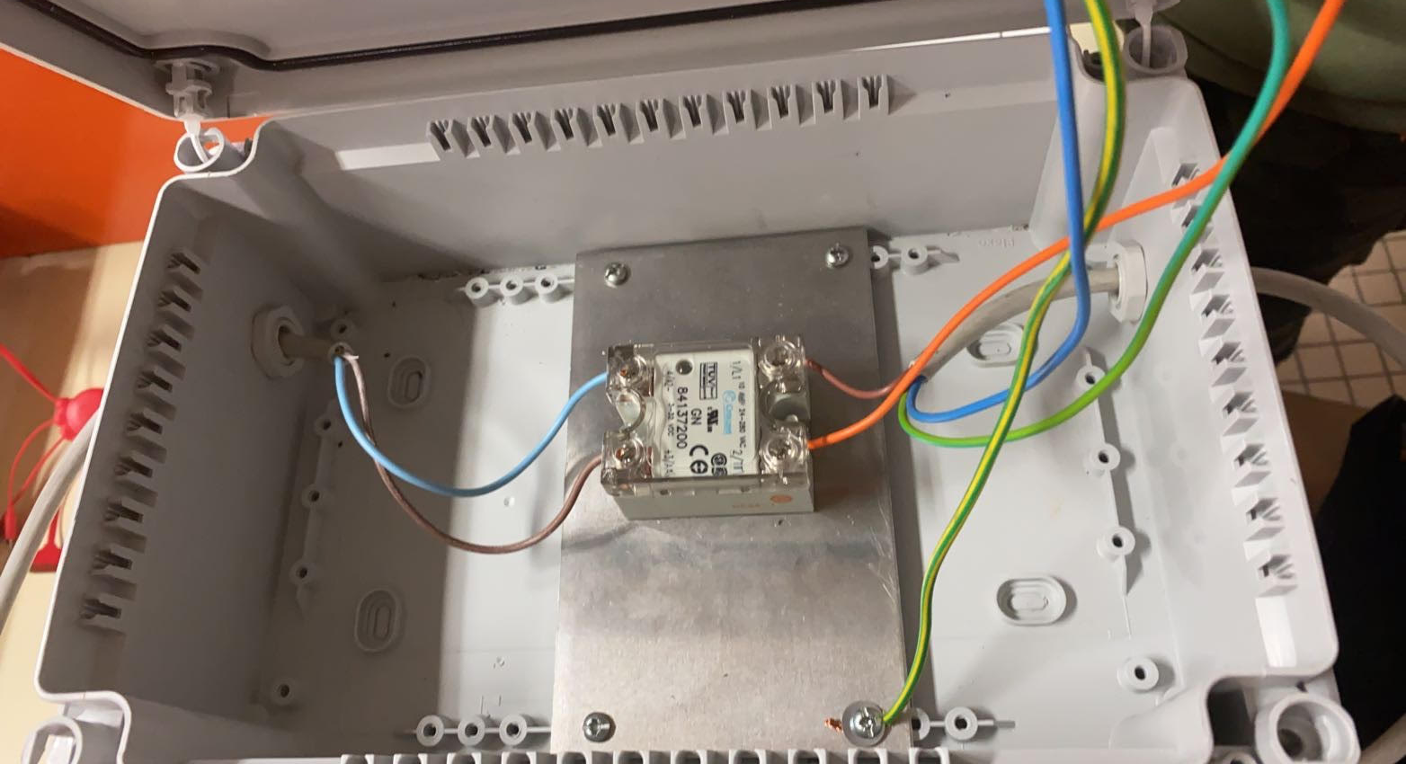
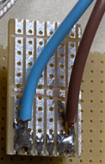
3eme Partie du Projet : Contacteur
Relais Statique
Branchement du relais sur la maquette
ESP8266
RELAIS
GND
Fil Bleu
D2
Fil Marron

Slide 13
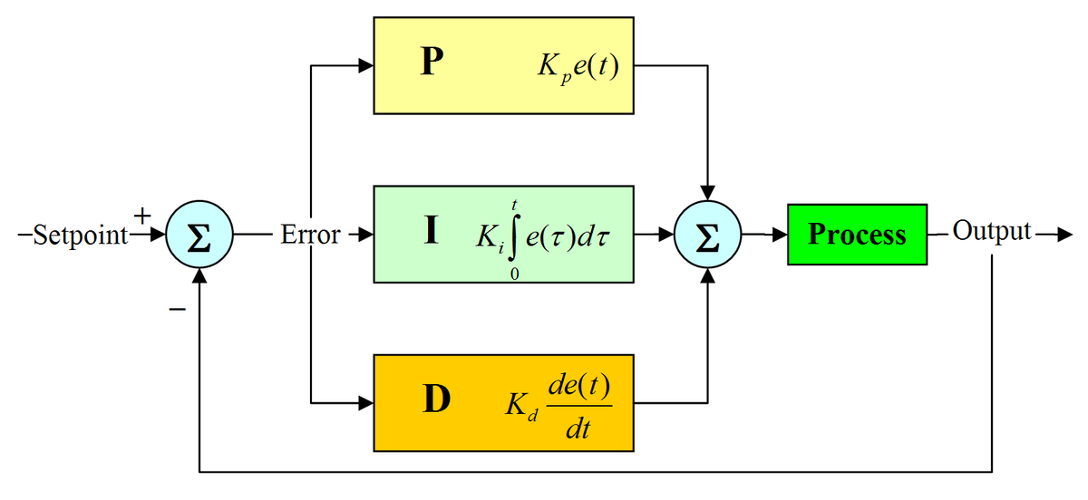
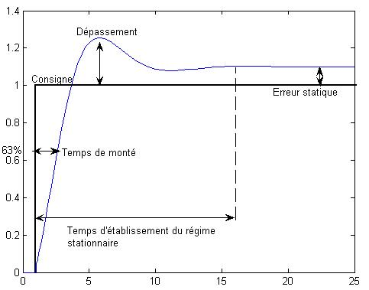
4eme Partie du Projet : PID

Slide 14
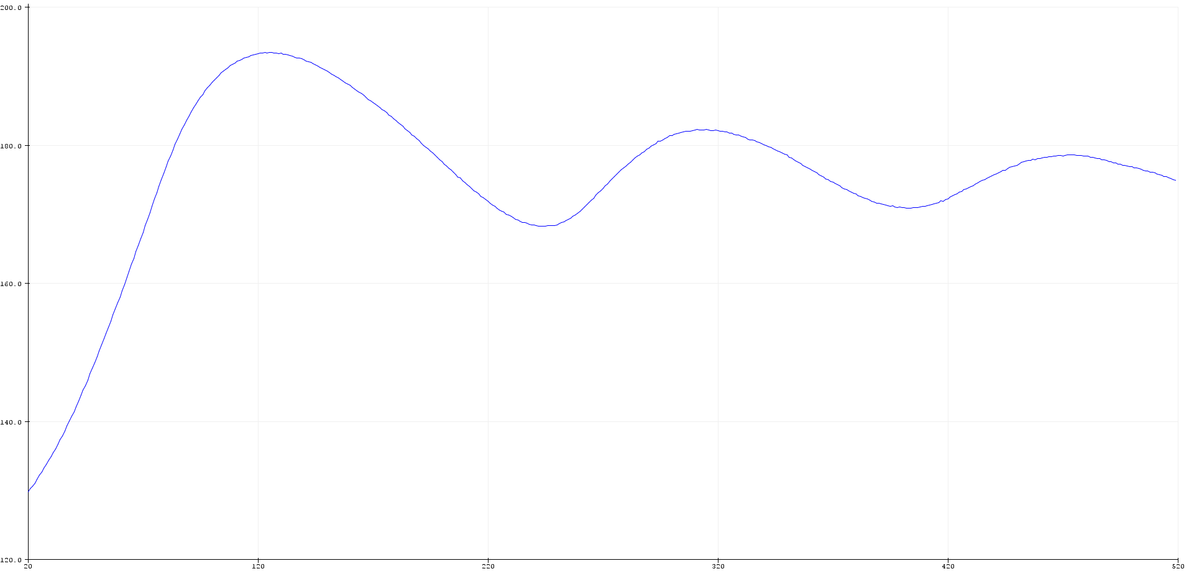
4eme Partie du Projet : PID
PID : KP = 1 KI = 0 KD = 0

Slide 15
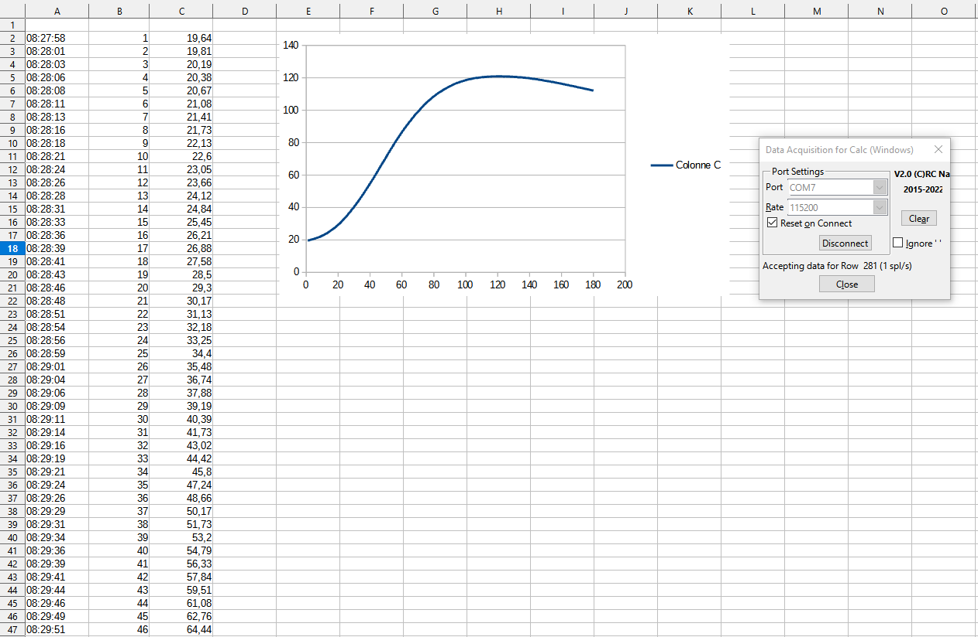
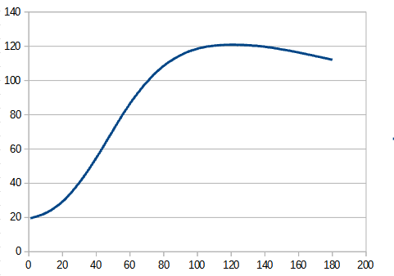
4eme Partie du Projet : PID
PID sur OpenDacCalc (Excel) : KP = 1.8 KI = 1 .2 KD = 0.0
Temps démarrage : 3 minutes
Erreur de 10 degrés
Stabilisation de 2 minute
Température en degrés
Temps en 2 secondes

Slide 16
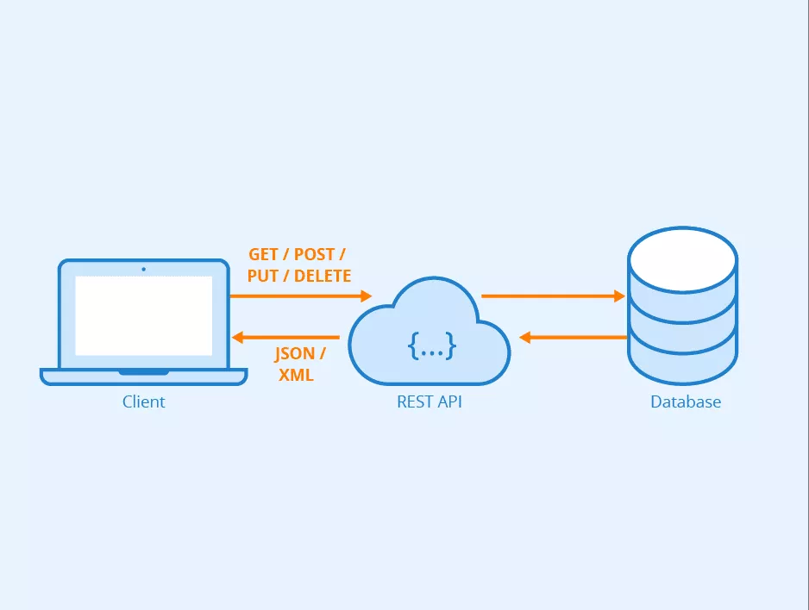
5eme Partie du Projet : Serveur API REST
Consigne, type de plat, Temps de cuisson
http://adresseip:port/temperature?150/temps?5,60
Réception : OK, insertion du plat, retirer
Reçu de données
Envoi de donnée

Slide 17
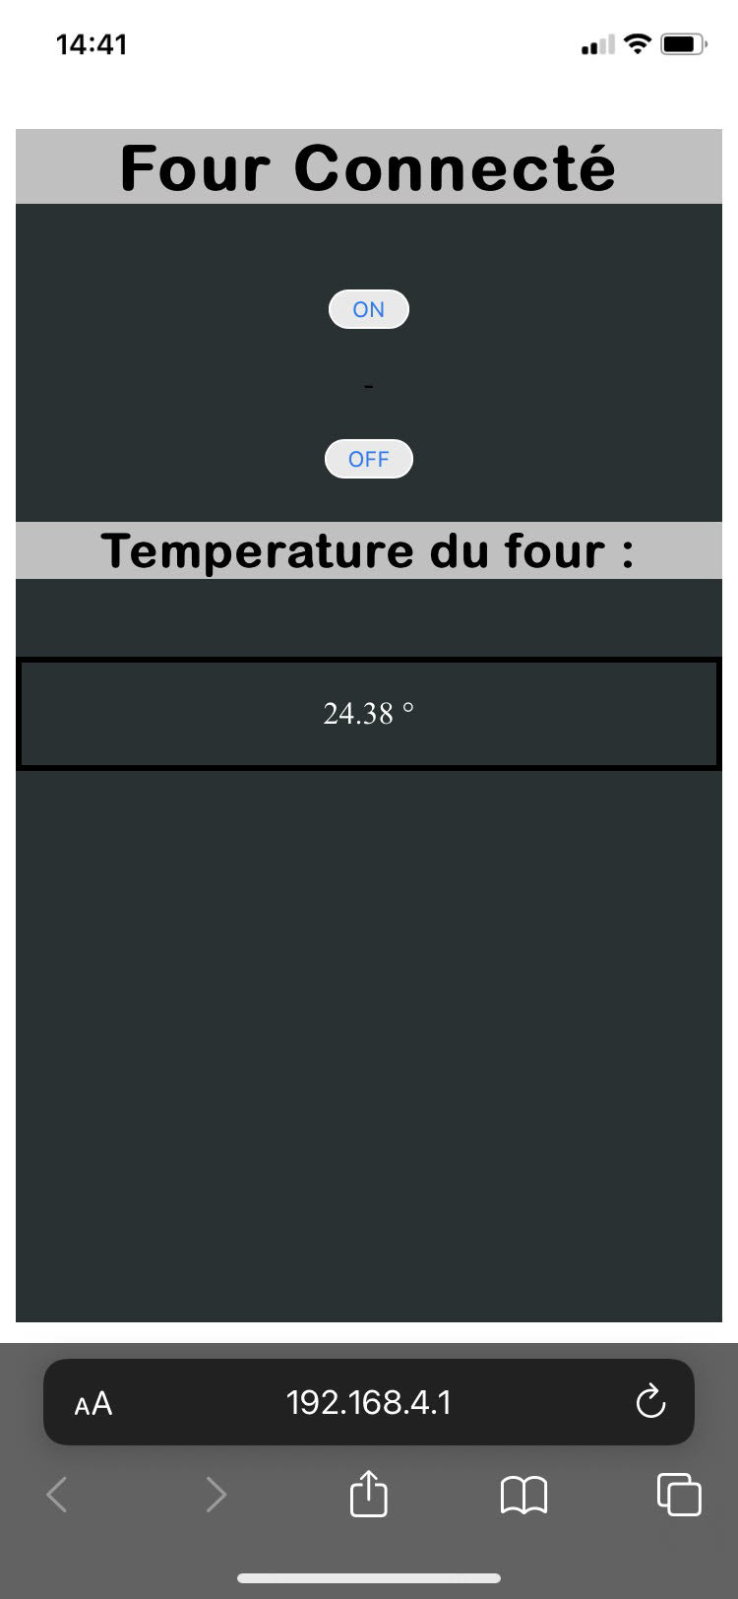
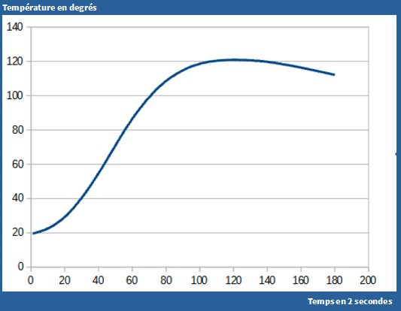
6eme Partie du Projet : Application Technicien
Allumage du four
Extinction du four
Degrés en temps réel
Graphique en temps réel avec les données de température

Slide 18
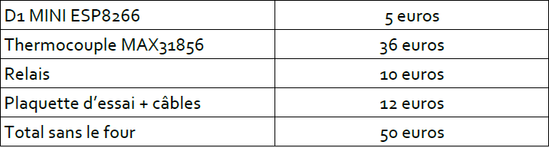
Coût du projet

